Slide 1

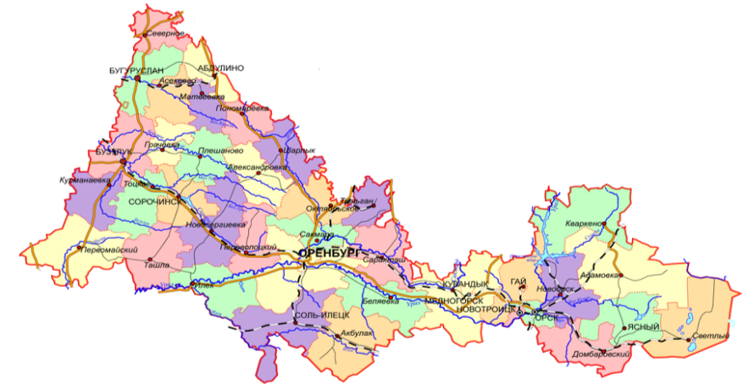
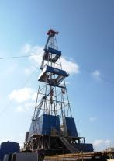
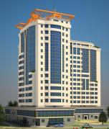
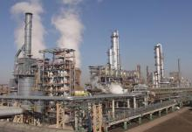

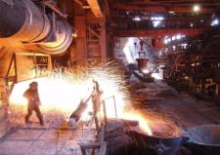
«Проблематика реализации Национального плана развития конкуренции»
Исполняющий обязанности заместителя министра экономического развития, промышленной политики и торговли Оренбургской области
Здорова Елена Сергеевна

Slide 2

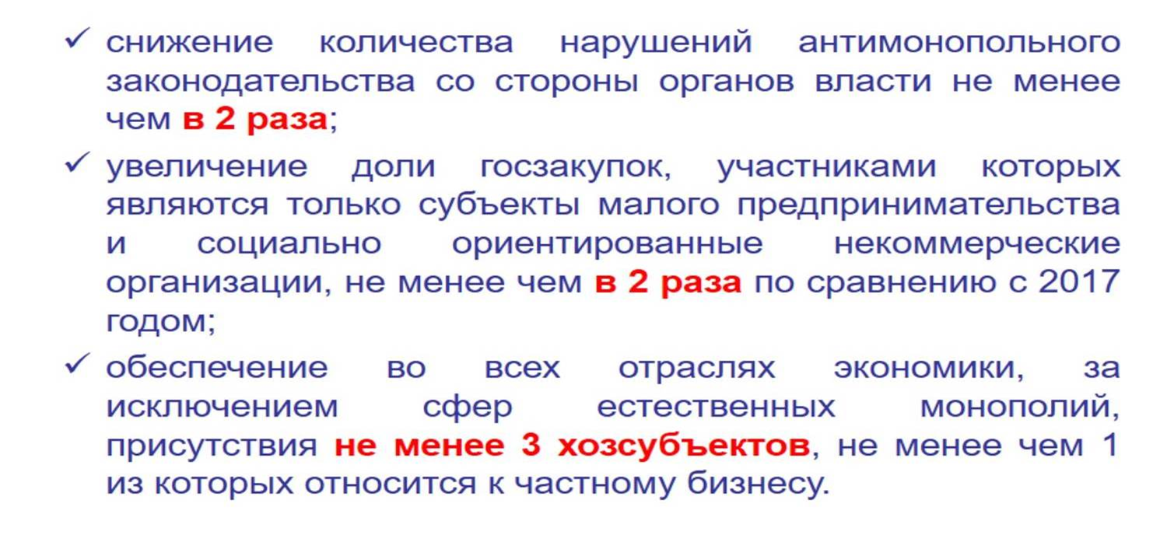
Национальный план развития конкуренции
Указ Президента Российской Федерации от 21.12.2017 № 618 «Об основных направлениях государственной политики по развитию конкуренции»
КЛЮЧЕВЫЕ ПОКАЗАТЕЛИ

Slide 3
Показатели Национального плана
Наименование показателя | 2017г. (факт) | 2018 г. (факт) | 2020 г. (план)
Присутствие на товарных рынках не менее 3 хоз. субъектов, не менее чем 1 из которых относится к частному бизнесу | Присутствие организаций частной формы собственности на 40 товарных рынках (кроме рынка лабораторных исследований для выдачи ВСД) | Присутствие организаций частной формы собственности на 40 товарных рынках (кроме рынка лабораторных исследований для выдачи ВСД) | Присутствие организаций частной формы собственности на 41 товарном рыноке
Снижение количества нарушений антимонопольного законодательства со стороны органов государственной власти и органов местного самоуправления | 13 нарушений 62 предупреждения | 14 нарушений 37 предупреждения | 6 нарушений
Увеличение к 2020 году доли закупок, участниками которых являются только СМП и СОНКО, а также увеличение отдельными видами юридических лиц объема закупок, участниками которых являются только СМП | Доля закупок, участниками которых являются только СМП и СОНКО -15,48 % | Доля закупок, участниками которых являются только СМП и СОНКО -37,77 % | Доля закупок, участниками которых являются только СМП и СОНКО – не менее 37,77 %
Notes:
3

Slide 4
Ключевые показатели развития конкуренции
Ключевые показатели развития конкуренции установлены на 35 товарных рынках
Постановление Правительства Оренбургской области от 26.11.2018 № 768-п
Рынок услуг розничной торговли лекарственными препаратами
Рынок медицинских услуг
Рынок услуг психолого-педагогического сопровождение детей с ОВЗ
Рынок социальных услуг
Рынок услуг отдыха и оздоровления детей
Рынок услуг дошкольного образования
Рынок услуг общего образование
Рынок услуг среднего профессионального образования
Рынок услуг высшего образования
Рынок услуг дополнительного образования детей
Рынок племенного животноводства
Рынок семеноводства
Рынок жилищного строительства
Рынок архитектурно-строительного проектирования
Рынок кадастровых и землеустроительных работ
Рынок вылова водных биоресурсов
Рынок переработки водных биоресурсов
Рынок товарной аквакультуры
Рынок добычи общераспространенных полезных ископаемых на участках недр местного значения
Рынок теплоснабжения (производство тепловой энергии)
Рынок транспортирования ТКО
Рынок благоустройства городской среды
Рынок выполнения работ по содержанию общего имущества собственников помещений в многоквартирном доме
Рынок поставки сжиженного газа в баллонах
Рынок купли-продажи электроэнергии (мощности)
Рынок производства электроэнергии (мощности), включая производство электрической энергии в режиме когенерации
Розничные рынки нефтепродуктов
Рынок оказания услуг по перевозке пассажиров автомобильным транспортом по муниципальным маршрутам регулярных перевозок (городской транспорт), за исключением городского наземного электрического транспорта
Рынок оказания услуг по перевозке пассажиров автомобильным транспортом по межмуниципальным маршрутам регулярных перевозок
Рынок оказания услуг по перевозке пассажиров и багажа легковым такси
Рынок легкой промышленности
Рынок обработки древесины и производства изделий из дерева
Рынок производства кирпича
Рынок производства бетона
Рынок услуг связи по предоставлению широкополосного доступа к сети «Интернет»
Notes:
4

Slide 5

Рынок лабораторных исследований для ветеринарных сопроводительных документов
Наименование показателя | 2017г. (факт) | 2018 г. (факт) | 2020 г. (план)
Доля организаций частной формы собственности в сфере лабораторных исследований для выдачи ветеринарных сопроводительных документов, % | 0 | 0 | 1
Notes:
5

Slide 6
Внедрение антимонопольного комплаенса
Информация о нарушениях ФЗ «О защите конкуренции» № 135-ФЗ в отношении органов государственной власти и органов местного самоуправления Оренбургской области
Количество предупреждений | 2017 г. | 2018 г.
ОИВ Оренбургской области | 25 | 17
ОМС Оренбургской области | 37 | 20
Количество нарушений | 2017 г. | 2018 г.
ОИВ Оренбургской области | 8 | 4
ОМС Оренбургской области | 5 | 10
Указ Губернатора Оренбургской области «О порядке создания и организации системы внутреннего обеспечения соответствия требованиям антимонопольного законодательства деятельности органов исполнительной власти Оренбургской области» (№ 85-ук от 27.02.2019)
Правовые акты органов исполнительной власти Оренбургской области
Правовые акты органов местного самоуправления Оренбургской области

Slide 7
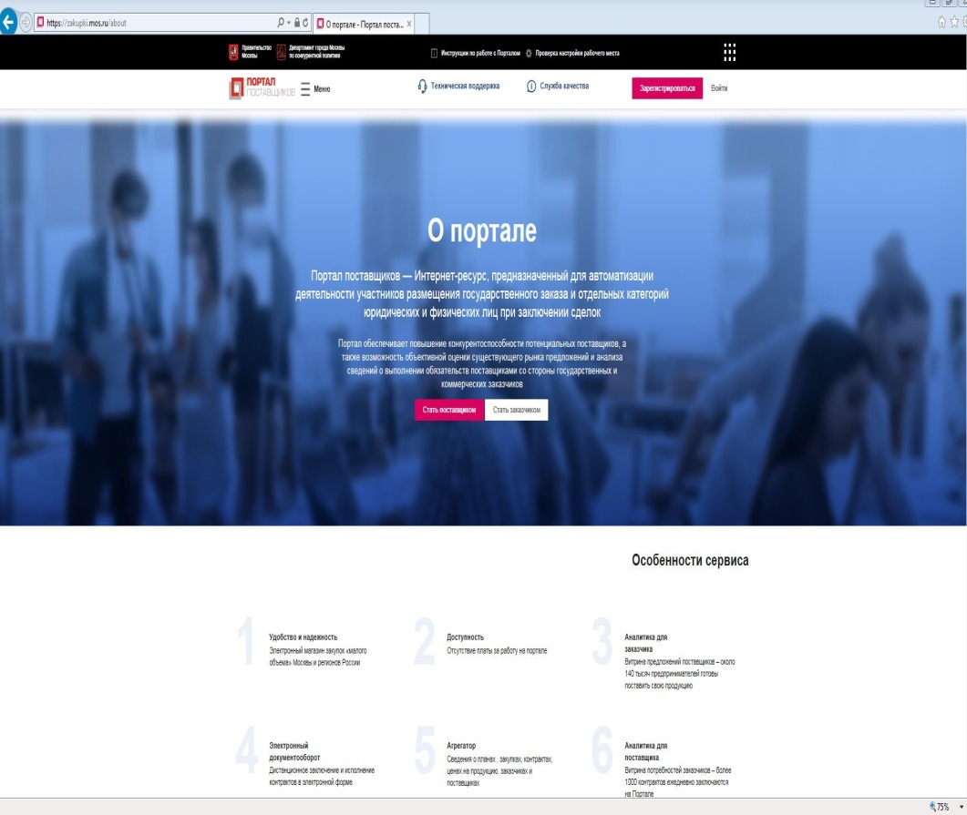
Закупки у субъектов МСП
АИС «Портал Поставщиков»

Slide 8
Среднее число участников конкурентных процедур определения поставщиков
Наименование товаров, работ, услуг | Общее среднее количество поданных заявок
 | 2017 г. | 2018 г. | 2019 г. (I квартал)
Среднее число участников конкурентных процедур определения поставщиков | 3,1 | 3,13 | -
Продукты питания | 2,7 | 4,23 | 4,4
Лекарственные препараты | 3,05 | 1,52 | 1,41
Медицинское оборудование и изделия | 2,3 | 2,35 | 2,6
Строительство и ремонт (кроме автодорог) | 5,02 | 4,45 | 7,57
Строительство и ремонт автодорог | 3,3 | 3,22 | 5,5

Slide 9

Стандарт развития конкуренции в субъектах РФ

Slide 10
Ключевые показатели развития конкуренции
РЫНОК МЕДИЦИНСКИХ УСЛУГ
Методики ФАС России |  | Стандарт развития конкуренции
Доля медицинских организаций частной формы собственности, которые в отчетном периоде оказывали физическим лицам платные медицинские услуги, в общем количестве медицинских организаций всех форм собственности, оказывающих платные медицинские услуги по 10 работам (услугам) |  | Доля медицинских организаций частной системы здравоохранения, участвующих в реализации территориальных программ ОМС
2018г. | 2022г. | 2018г. | 2022г.
37,5% | 40% | 7% | 10%

Slide 11
Достижение целевых показателей
Рынок племенного животноводства
Факт, 2018 г.
100%
Стандарт, 2022 г.
20%
доля организаций частной формы собственности на рынке племенного животноводства, процентов
Рынок поставки сжиженного газа в баллонах
Факт, 2018 г.
100%
Стандарт, 2022 г.
50%
доля организаций частной формы собственности в сфере поставки сжиженного газа в баллонах, процентов
Рынок производства кирпича
Факт, 2018 г.
100%
Стандарт, 2022 г.
70%
доля организаций частной формы собственности в сфере производства кирпича, процентов

Slide 12
Системные мероприятия
  развитие механизмов поддержки технического и научно-технического творчества детей и молодежи, обучения их правовой, технологической грамотности и основам цифровой экономики, в том числе в рамках стационарных загородных лагерей с соответствующим специализированным уклоном, а также на повышение их информированности о потенциальных возможностях саморазвития, обеспечения поддержки научной, творческой и предпринимательской активности
л)
ж)
  повышение в субъекте Российской Федерации цифровой грамотности населения, государственных гражданских служащих и работников бюджетной сферы в рамках соответствующей региональной программы
щ)
разработка и утверждение типового административного регламента предоставления муниципальной услуги по выдаче разрешения на строительство для целей возведения (создания) антенно-мачтовых сооружений (объектов) для услуг связи, а также на разработку и утверждение типовых проектов для целей их повторного применения при возведении (создании) антенно-мачтовых сооружений (объектов) для услуг связи
Notes:
12

Slide 13

Мониторинг состояния и развития конкурентной среды
а) мониторинг наличия (отсутствия) административных барьеров и оценки состояния конкуренции субъектами предпринимательской деятельности
б) мониторинг удовлетворенности потребителей качеством товаров, работ, услуг на товарных рынках субъекта РФ и состоянием ценовой конкуренции
в) мониторинг удовлетворенности субъектов предпринимательской деятельности и потребителей товаров, работ, услуг качеством официальной информации о состоянии конкуренции
г) мониторинг деятельности субъектов естественных монополий
д) мониторинг деятельности хоз. субъектов, доля участия субъекта РФ или муниципального образования в которых составляет 50 и более процентов, предусматривающий формирование
реестра указанных хоз. Субъектов
е) мониторинг удовлетворенности населения деятельностью в сфере финансовых услуг
ж) мониторинг доступности для населения финансовых услуг
з) мониторинг цен (с учетом динамики) на товары, входящие в перечень отдельных видов социально значимых продовольственных товаров первой необходимости, в отношении которых могут устанавливаться предельно допустимые розничные цены
и) мониторинг логистических возможностей субъекта Российской Федерации с учетом логистических возможностей субъектов Российской Федерации, имеющих с ним общие территориальные границы
к) мониторинг развития передовых производственных технологий и их внедрения, а также процесса цифровизации экономики и формирования ее новых рынков и секторов.
Notes:
13

Slide 14
Национальные проекты
Национальный проект
Оренбургская область примет участие в реализации 11 из 12 Национальных проектов
Региональный проект
Планируется реализовать
52 региональных проекта
Финансирование
В 2019 году на реализацию направлено 14,7 миллиарда рублей, в том числе:
федеральный бюджет ‒ 7 млрд. рублей;
региональный бюджет – 4,9 млрд. рублей;
местные бюджеты – 235 млн. рублей;
иные источники ‒ 2,6 млрд. рублей.
Notes:
14

Slide 15
Спасибо за внимание!

